Slide 1
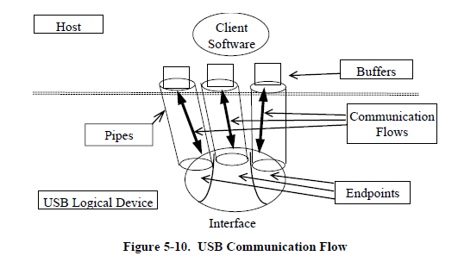
アプリケーション
USBTMC
プロトコル処理
USBTMCサブクラス
プロトコル処理
Kernel32.dll
CreateFile関数
WriteFile 関数
ReadFile関数
IoControl関数
ユーザーモード
カーネルモード
IVI USBTMCドライバ
USBクライアント
ドライバ層
バッファ
バッファ
バッファ
バッファ
ホスト
パイプ
パイプ
パイプ
パイプ
USB論理デバイス
コントロール
エンドポイント
バルク OUT
エンドポイント
バルク IN
エンドポイント
インタラプト IN
エンドポイント
USBTMC 測定器

